Slide 1
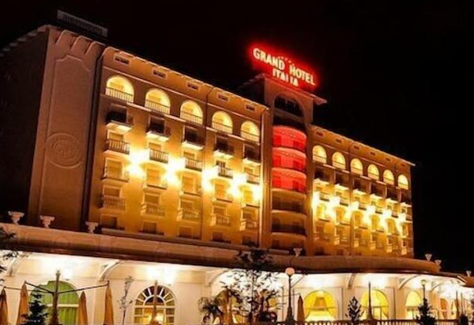
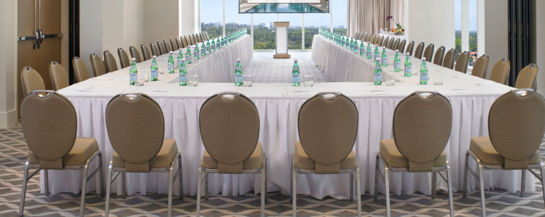

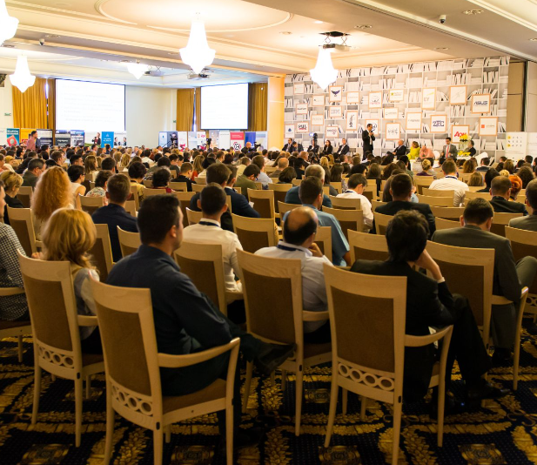

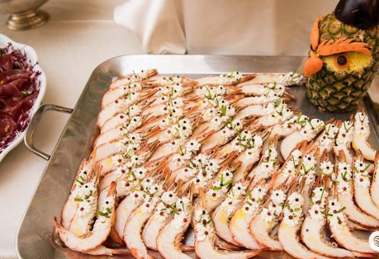
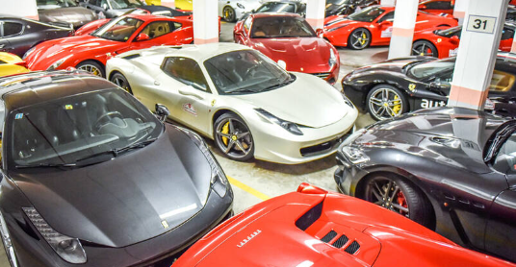
Ottieni il vantaggio competitivo con la tecnologia nell'imprenditorialità
[Sede: Grand Hotel Italia]
“Era Tecnologica“
Abbraccia il potere della tecnologia per il successo aziendale
Tipologie di camere e offerte
Camere singole/doppie deluxe: sistemazioni eleganti e confortevoli che offrono ai visitatori una vacanza rilassante.
Descrizione
Unisciti a Grand Hotel Italia per un'esperienza di conferenza coinvolgente in cui dirigenti aziendali, imprenditori e professionisti si riuniscono per esplorare il potere della tecnologia per prospettive di successo imprenditoriale e costruire relazioni significative. Tech-age è un evento di formazione progettato principalmente per fornire conoscenze e strumenti entusiasmanti agli imprenditori. Unisciti a Tech-age e apprendi le conoscenze necessarie per comprendere gli sviluppi tecnologici per la crescita del business e aprire nuove opportunità di business.
Executive Suites: camere di lusso con viste mozzafiato, ideali per visitatori VIP e dirigenti di alto livello.
Sconti pacchetto conferenza: Riceverai tariffe di alloggio speciali quando prenoti il ​​pacchetto conferenza.
Laboratori pratici
Immergiti nella formazione pratica per migliorare le conoscenze e le capacità di analizzare scenari pratici, comunicazione interculturale e tattiche di ingresso nel mercato.
Servizi e Comfort
Wi-Fi ad alta velocità
Rimani connesso e fai le cose senza perdere un colpo durante la conferenza.
Famosi relatori principali e sessioni di esperti
Coinvolgi professionisti di spicco nel settore che forniranno conoscenze inestimabili e tattiche di successo per competere nel mercato globale ed esplorare l'effetto della tecnologia sul successo imprenditoriale.
Servizi di traduzione
Utilizza servizi di traduzione professionali per garantire una comunicazione di successo durante il networking e le riunioni di esperti.
Approfittate dell'esclusiva business lounge, che offre un ambiente tranquillo ed efficace per riunioni, networking o per mettersi al lavoro.
Utilizza servizi di fotografia e videografia di eventi esperti per registrare i momenti più memorabili della conferenza.
Sicurezza 24/7
Sentiti sicuro sapendo che gli agenti di sicurezza sono in servizio 24 ore su 24 e che viene mantenuta un'atmosfera sicura per le conferenze.
.
Affrettarsi!
Unisciti a Tech-age e accelera il viaggio dell'imprenditorialità nell'era digitale. Prenota il tuo posto oggi e afferra il potere del progresso tecnologico.
Dettagli di contatto: per ottenere ulteriori informazioni e richieste, è possibile visitare il sito Web: www.techageconference.com.
Notes:
Music, Food and Theme
Harnessing Technological Innovations
Get a chance to discover how cutting-edge technologies help transform the business. Learn more about blockchain, artificial intelligence, data analytics and several key trends to reshape the business. Enjoy a vibrant global business Theme and admire a motivating atmosphere that reflects the conference's international scope.
Engaging in Workshops and Breakout Sessions
Collaborative and Networking Opportunities
Get a chance to connect with tech supporters and industry leaders via networking sessions. Ensure participation in dynamic panel discussions with professionals from various sectors to get insight into the possibilities and discover potential collaborations to fuel business growth.
Industry-Specific Breakout Sessions
Tailored breakout sessions that concentrate on specific sectors, enabling attendees to connect with like-minded people and obtain industry-specific insights and direct the experiments and chances presented by the digital age.
Services and Amenities
High-Speed Wi-Fi
Keep connected and get things done without missing a beat during the conference.
Business Center
Access a business centre that is fully furnished and offers printing, copying, and other necessary services.
Translation Services
Use professional translation services to ensure successful communication during networking and expert meetings.
Concierge Services
Get a chance to get help from a helpful concierge crew with any specific requirements, transit plans, or local suggestions.
Business Lounge
Profit from the unique business lounge, which offers a peaceful and effective setting for meetings, networking, or catching up on work.
On-Site Catering
Enjoy a variety of catering choices, such as coffee breaks, drinks, and unique lunch and dinner menus.
Event Photography and Videography
Use expert event photography and videography services to record the conference's most memorable moments.
Valet Parking
Utilise easy valet parking service and concentrate on the conference rather than stressing about parking arrangements.
24/7 Security
Feel confident knowing that security officers are on duty around-the-clock and that a secure conference atmosphere is maintained.

